Slide 1



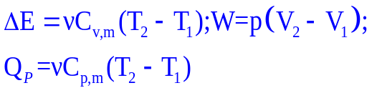

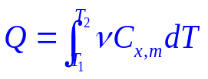
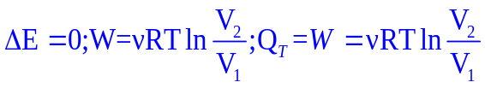


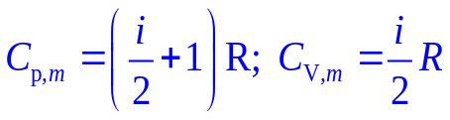

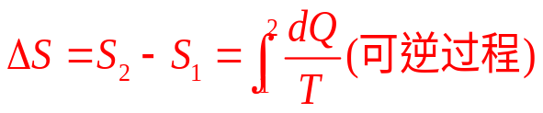

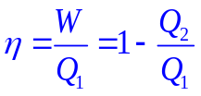

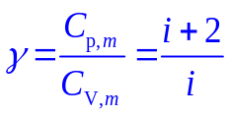
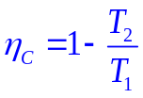

第五章 热力学基础
热力学第一定律：
内能：
体积功：
热量：
迈耶公式(理想气体)：
泊松比：
等值过程：
等体过程：
等压过程：
等温过程：
绝热过程：
热机，循环过程：
热机效率：
卡诺循环效率：
热力学第二定律：
Clausius表述：热量不能自动地从低温物体传向高温物体
Kelvin表述：不能从单一热源取热，使之全部转化为有用功；
微观意义：分子运动无序性增大的方向进行；
统计意义：包含微观态数目多的方向进行
熵：系统无序性的度量
Boltzmann熵：
Clausius熵：
卡诺定理：
熵增原理：

Slide 2
热力学第一定律
系统从外界吸收的热量等于系统内能的增量和系统对外做功的总和。
Q = ∆E + W
热力学第一定律适用于任何系统的任何过程(不管是否准静态)，是自然界最普遍的规律之一。
能量的守恒和转化定律：自然界中一切物体都具有能量，能量有各种不同形式，它能从一种形式转化为另一种形式，从一个物体传递给另一个物体，在转化和传递中能量的数量不变。

Slide 3

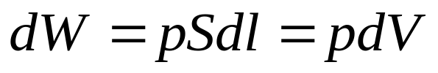



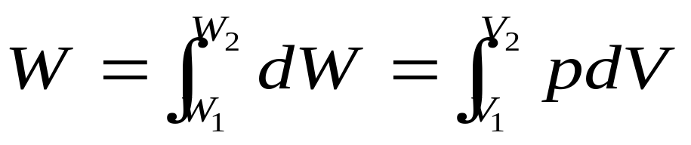
体积功
一、准静态过程中的体积功
S
u
气体体积从 V₁ 变化到V₂，系统对外界所做的总功为：

Slide 4

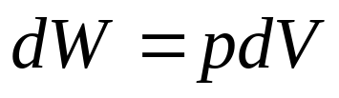
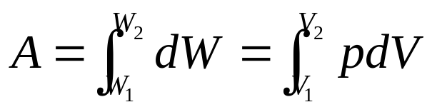
体积功的图示法求解
p
元功：
总功：
0
V₁
V₂
V
V
V+dV
功的量值等于 p-V 图中，过程曲线下面的面积。
状态发生相同变化所经不同过程中的功:
功是过程量
p
p
p
(p₁ ,V₁ )
(p₁ ,V₁ )
(p₁ ,V₁ )
A₁
(p₂ ,V₂)
(p₂ ,V₂)
(p₂ ,V₂)
A₂
A₃
O
O
O
V
V
V

Slide 5
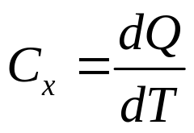
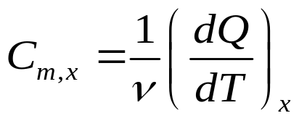

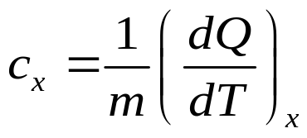
热容、摩尔热容和比热容
系统和外界之间的热传递,会引起系统温度的变化,温度每升高单位温度所吸收的热量，称为系统的热容，用 C 表示。
单位：J / K
单位物质量的热容叫摩尔热容，用C_{x, m} 表示。
单位：J/mol · K
单位质量物质的热容叫比热容(比热)，用 表示，单位：J/kg · K。

Slide 6
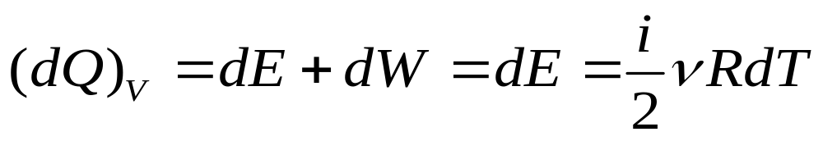
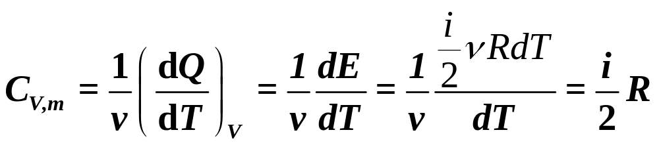
一、理想气体摩尔定容热容 C_{V,m}
当体积不变时，由热力学第一定律和理想气体内能公式有：
可得摩尔定容热容：
ν：摩尔数 i：自由度数

Slide 7
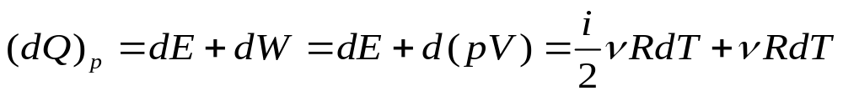
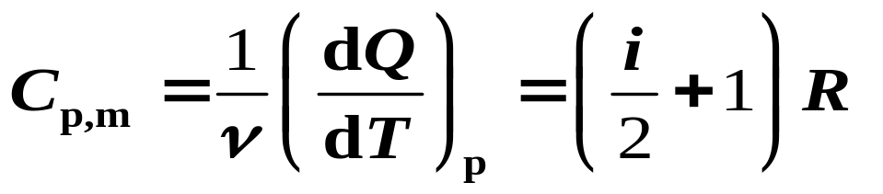
二、理想气体摩尔定压热容 C_{p,m}
当压强不变时，由热力学第一定律和理想气体内能公式有：
可得摩尔定压热容：
ν：摩尔数 i：自由度数

Slide 8
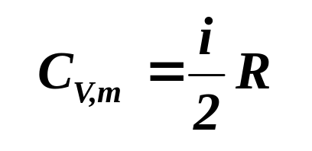
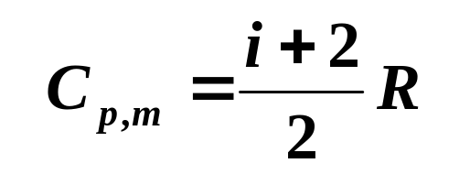
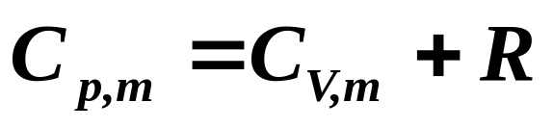
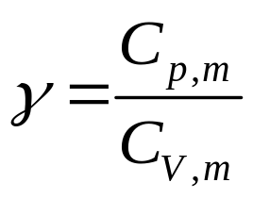
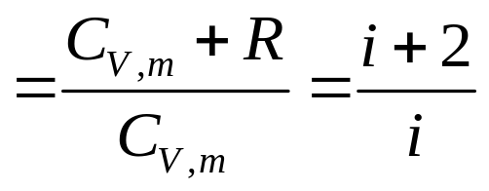
三、迈耶公式及比热容比
摩尔定容热容 C_{V,m}
摩尔定压热容 C_{p,m}
迈耶公式：
比热容比或泊松比γ：

Slide 9

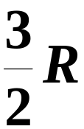
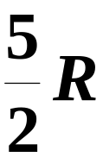
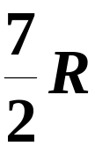


理想气体的几个热容之间关系：
分子种类
自由度
C_{v,m}
C_{p,m}
单原子分子
i = 3
1.67
刚性双原子分子
i = 5
1.40
刚性多原子分子
i = 6
1.33

Slide 10
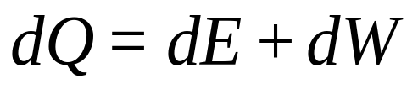
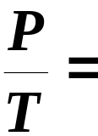
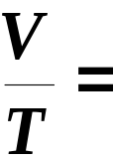

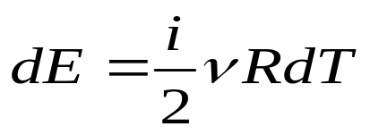
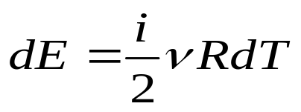
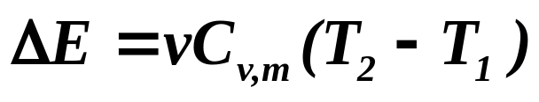
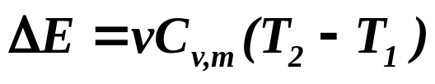
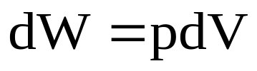

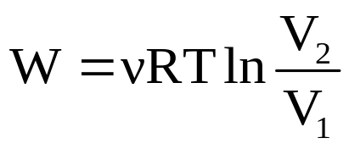
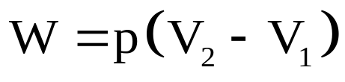


理想气体的三个等值过程
等 容 过 程
等 压 过 程
等 温 过 程
过程方程
恒量
恒量
恒量
内能
增量
0
功
0
dE = dQ；
dQ = dE + dW
热量
Q_{v} = ΔE
Q_{p} = νC_{p,m}(T₂ - T₁)

Slide 11
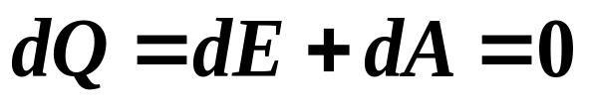
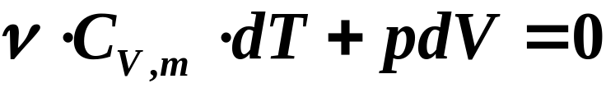

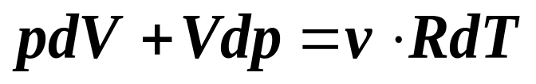

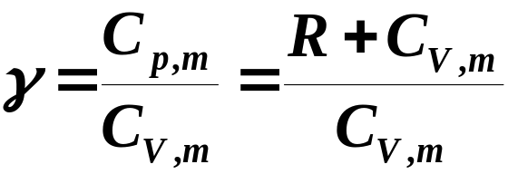
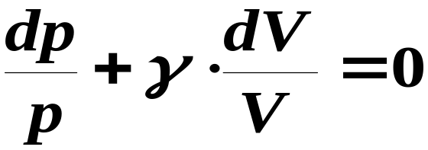

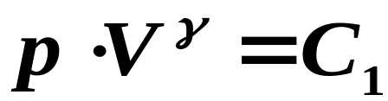
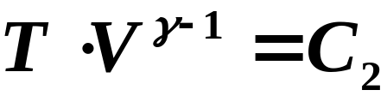
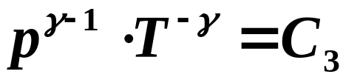
绝热过程的过程方程
绝热条件：
状态方程：
比热比:
泊松公式:
绝热过程方程 (1)
绝热过程方程 (2)
绝热过程方程 (3)

Slide 12
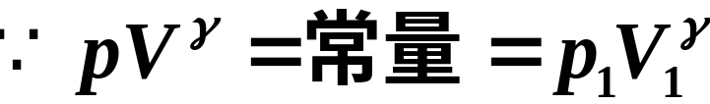
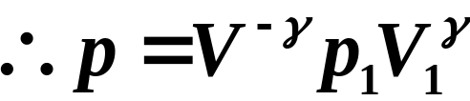
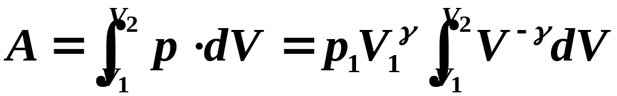
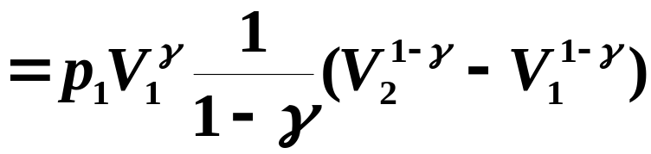
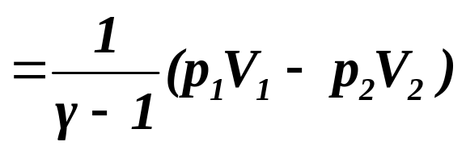





绝热过程的功、内能变化
设初态 (p₁,V₁)，末态 (p₂,V₂)，比热比为 γ。
(a) 用功定义计算
(b) 由绝热条件求解

Slide 13









几个典型过程的总结及热力学第一定律的应用
等容过程
等压过程
等温过程
绝热过程
过程方程
恒量
恒量
恒量
内能
增量
0
功
0
dE = dQ
dQ = dE + dW
热量
0
Q_{v} = ΔE
Q_{p} = νC_{p,m}(T₂ - T₁)

Slide 14

热机效率
p
Q₁
循环过程系统总吸热为 Q₁
a
b
循环过程系统总放热为 ⎜Q₂ ⎜
A
d
c
循环过程一周：ΔE = 0
Q₂
0
∴ Q₁ - ⎜Q₂ ⎜= A
V₁
V₂
V
一次循环工质对外做的净功 A
热机效率
一次循环工质从高温热源吸收的热量 Q₁

Slide 15







卡诺循环的热机效率
p
1
Q₁
1⇒2过程，等温膨胀，吸热
2
4
T₁
3
T₂
2⇒3过程，绝热膨胀，温度下降,
O
V₁
V₄
V₂
V₃
V
Q₂
3⇒4过程，等温压缩，放热
4⇒1过程，绝热压缩，温度上升,
热机循环过程效率：

Slide 16
热力学第二定律的表述
一、热力学第二定律有两种等价的表述
克劳修斯表述（1850） ：热量不能自动地从低温物体传向高温物体，或者热量不能由低温物体传到高温物体而不产生其他变化；
开尔文表述（1851）：不能从单一热源取热，使之全部转化为有用功而不引起其他变化；

Slide 17

玻耳兹曼熵
一、玻耳兹曼熵公式
玻耳兹曼熵公式
熵单位：J/K， k：玻耳兹曼常数。
二、熵增加原理 (热力学第二定律的又一表述)
孤立系统中进行的自然过程总沿熵增大的方向进行，它是不可逆的。平衡态对应熵最大的状态。
ΔS > 0 (孤立系，自然过程)
熵是状态函数，具有叠加性；
熵的大小描述了状态的无序性；
熵的变化 ΔS 描述了过程的 方向性。

Slide 18

克劳修斯熵定义：当系统由平衡态 1 过渡到平衡 态 2 时，熵的增量等于系统沿任何可逆过程由状态 1 到状态 2 的 dQ/T 的积分。熵的单位为 J/K。
熵变：
（可逆）
可逆绝热过程（dQ=0）是等熵过程
可逆循环熵变为零.
对可逆元过程熵增 dS=(dQ/T)
热力学的基本关系式：结合热力学第一律和热力学第二律，对理想气体（只有体积功）的可逆过程
TdS= dE + pdV

Slide 19
熵增加原理
熵增加原理
孤立系统中所进行的自然过程总是沿着熵增大的方向进行，它是不可逆的。平衡态对应于熵最大的状态。其数学表达式为：
ΔS > 0 (孤立系，自然过程)

